Slide 1
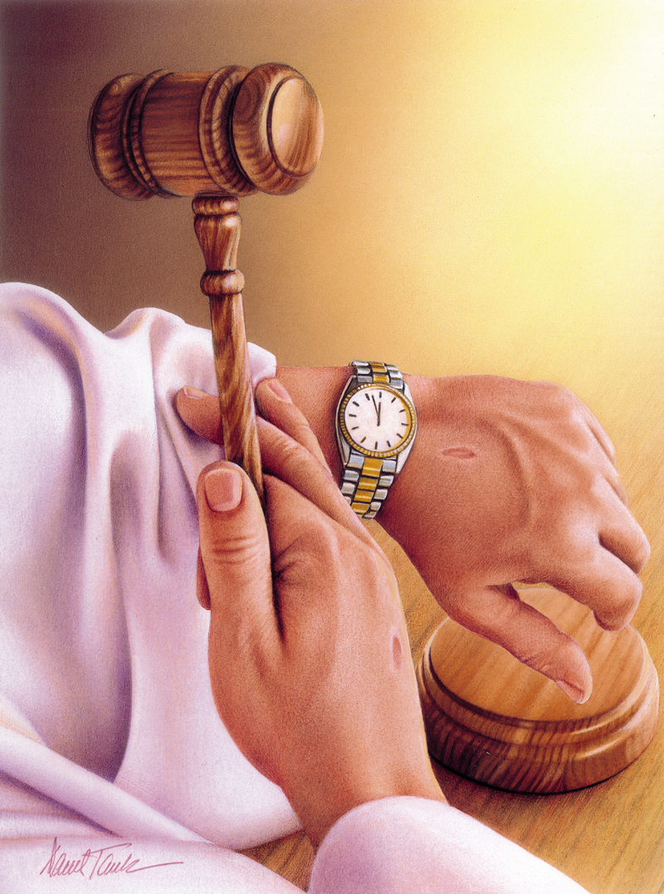
A HORA DO JUÍZO

Slide 2
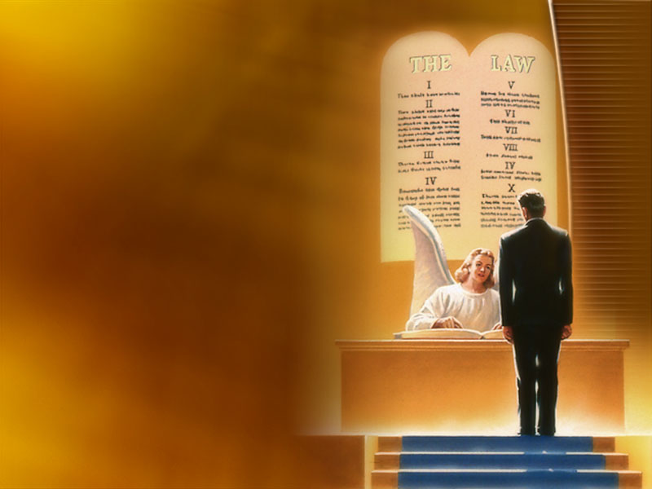
“De tudo o que se tem ouvido, a suma é: Teme a Deus e guarda os seus mandamentos; porque isto é dever de todo homem. Porque Deus há de trazer a juízo todas as obras, até as que estão escondidas,quer sejam boas, quer sejam más.” Eclesiastes 12:13-14

Slide 3
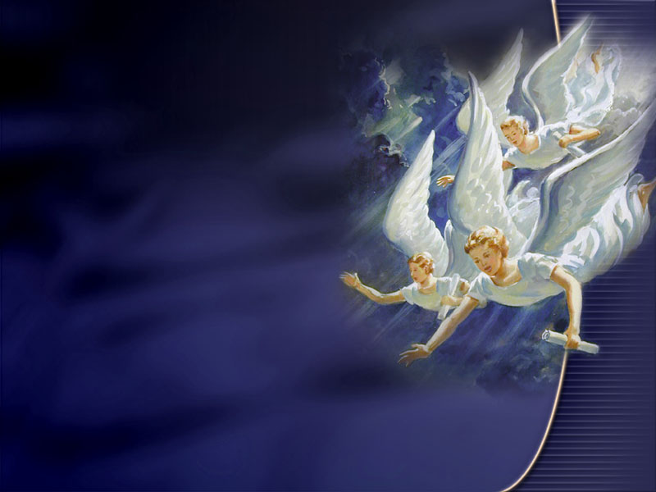
Apoc. 14: 6 e 7 “Temei a Deus e dai-lhe glória, pois é chegada a hora do Seu juízo...”

Slide 4
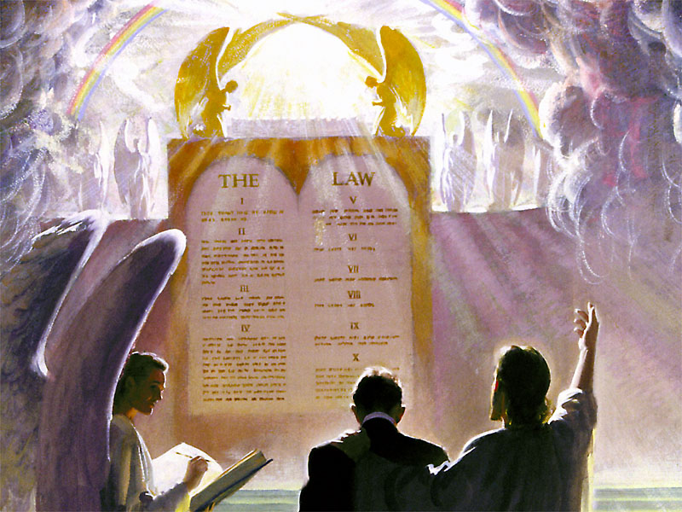
COMO É A CENA DESTE JUÍZO?
Daniel 7:9 e 10

Slide 5
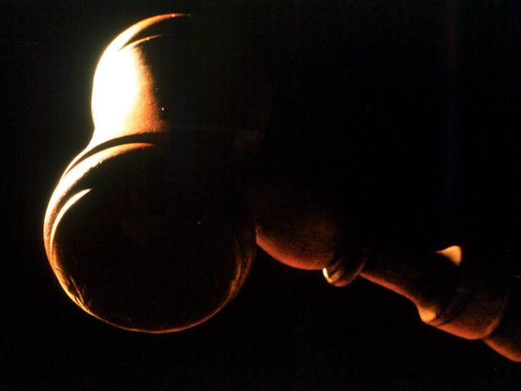
TODO JULGAMENTO
PRECISA DE:
JUIZ;
ADVOGADOS;
TESTEMUNHAS;
ACUSADOS;
PROVAS.

Slide 6
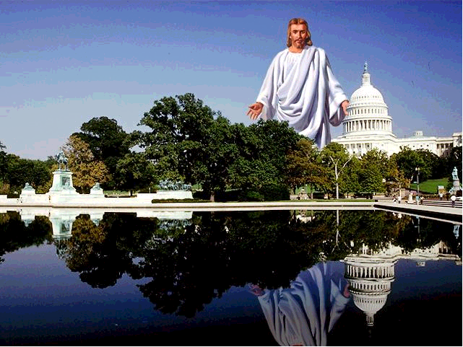
QUEM É O JUIZ?
II Timóteo 4:8
Atos 10:42

Slide 7
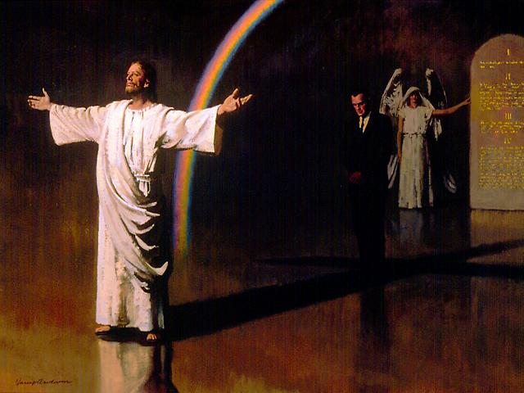
QUEM É O ADVOGADO?
I JOÃO 2:1

Slide 8
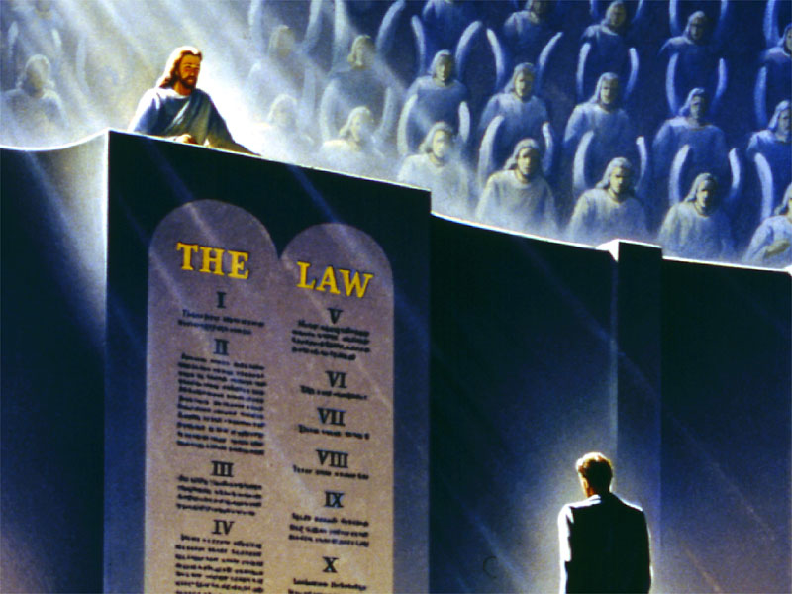
QUEM SÃO AS TESTEMUNHAS?
“Vi e ouvi uma voz de muitos anjos ao
redor do trono, dos seres viventes e dos anciãos, cujo número era de milhões demilhões e milhares de milhares...”
Apocalipse 5:11

Slide 9
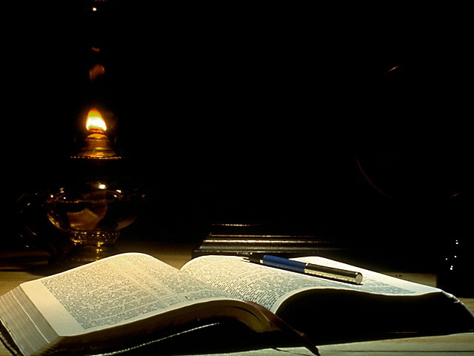
QUAIS SÃO AS PROVAS (LIVROS) ?

Slide 10
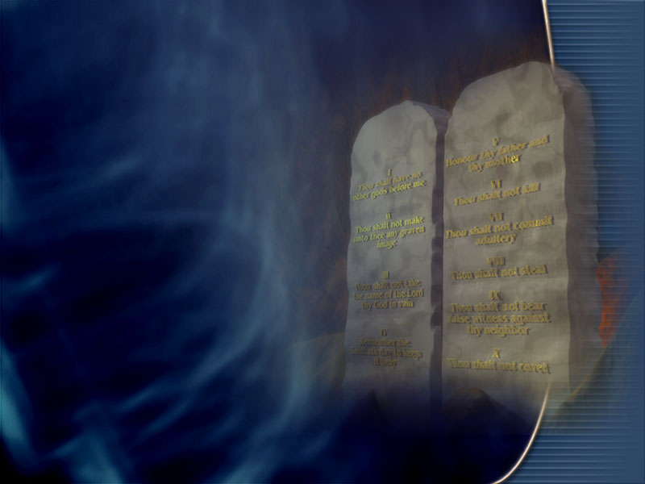
I JOÃO 3:4
“PECADO É A TRANSGRESSÃO DA LEI.”

Slide 11
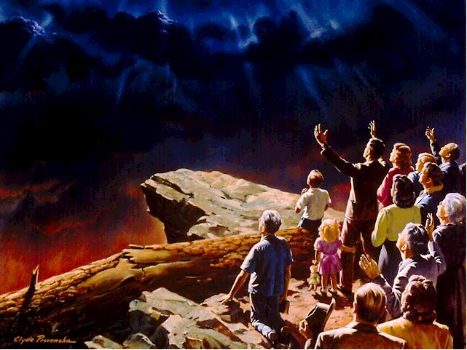
“Vi também os mortos, os grandes e os pequenos, postos em pé diante do trono. Então, se abriram livros. Ainda outro livro, o livro da vida, foi aberto. E os mortos foram julgados, segundo as suas obras, conforme o que se achava escrito nos livros...

Slide 12
...Deu o mar os mortos que nele estavam. A morte e o além entregaram os mortos que neles havia. E foram julgados, um por um, segundo as suas obras.” Apocalipse 20:12-13

Slide 13
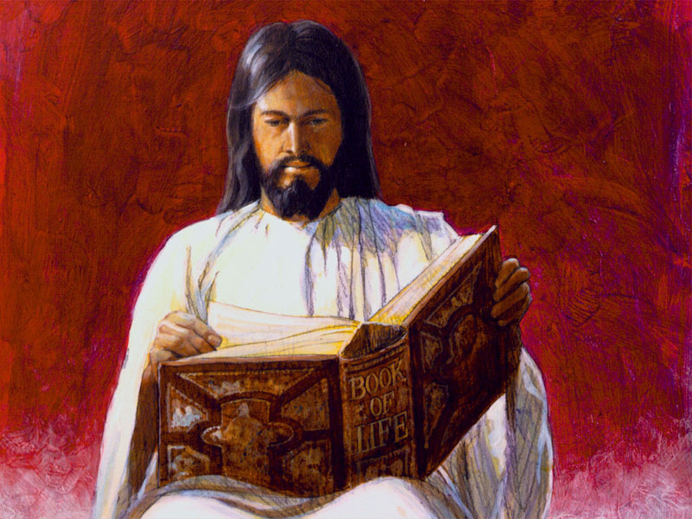
“E, se alguém não foi achado inscrito no livro da vida, esse foi lançado para dentro do lago de fogo.”
Apocalipse 20:15

Slide 14
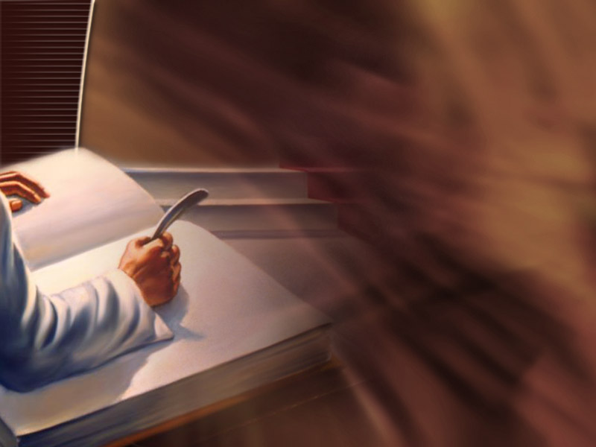
SERÁ QUE HÁ OUTRO LIVRO ?
“Então, os que temiam ao Senhor falavam uns aos outros; o Senhor atentava e ouvia; havia um memorial escrito diante dele para os que temem ao Senhor e para os que se lembram do seu nome.” Malaquias 3:16
(livro de atitudes)

Slide 15
LIVRO DA VIDA (CONTÉM O NOME DOS SALVOS)
X
LIVRO DE MEMÓRIAS (CONTÉM O REGISTRO DE TODAS AS ATITUDES DOS SALVOS E DOS PERDIDOS)
O QUE FAZER PARA TER O NOME NO LIVRO DA VIDA?

Slide 16
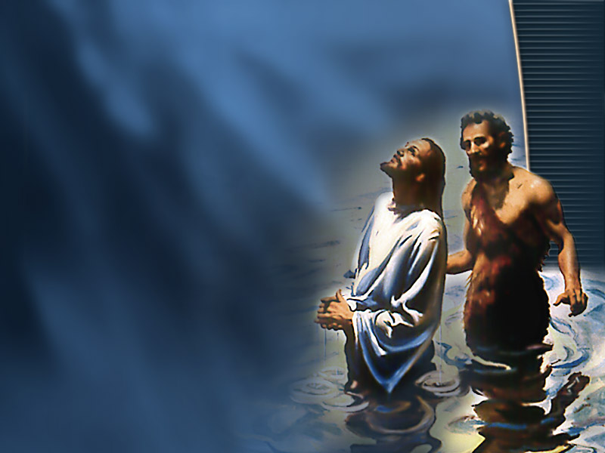
“Ou, porventura ignorais que todos nós que fomos batizados em Cristo Jesus fomos batizados na sua morte? Fomos pois sepultados com ele na morte pelo batismo; para que, como Cristo foi ressuscitado dentre os mortos pela glória do Pai, assim também andemos nós em novidade de vida.” - Rom. 6:3-4

Slide 17
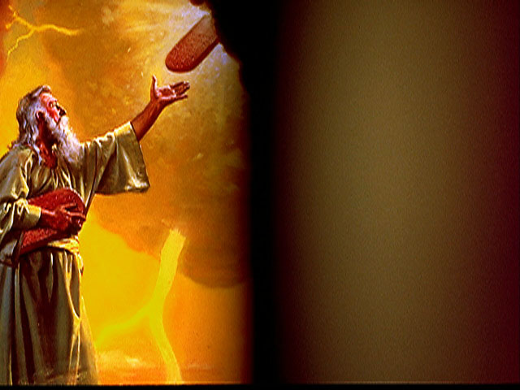
QUE ADVERTÊNCIA DEUS NOS FAZ ?
“Então, disse o Senhor a Moisés: Riscarei do meu livro todo aquele que pecar contra mim.”
Êx. 32:33

Slide 18
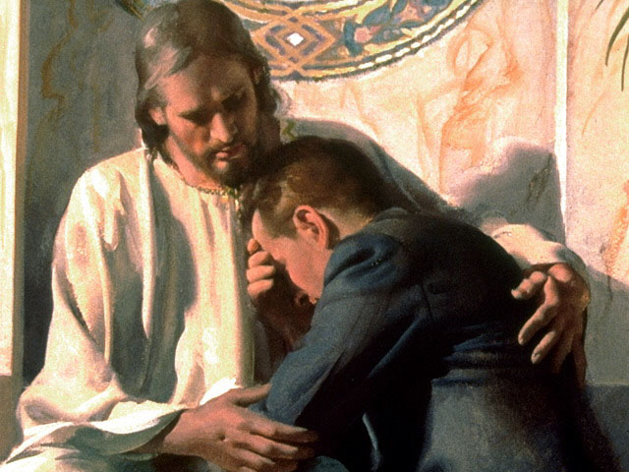
O QUE ACONTECE QUANDO PEÇO PERDÃO?
I JOÃO 1:9

Slide 19
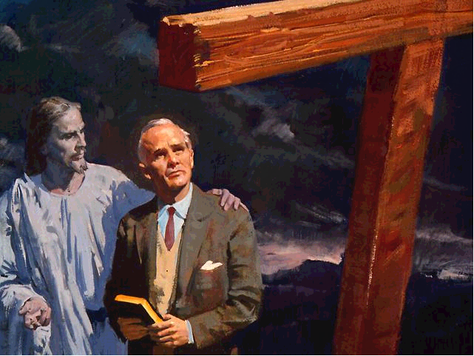
“Agora, pois, já nenhuma condenação há para os que estão em Cristo Jesus.” Romanos 8:1

Slide 20
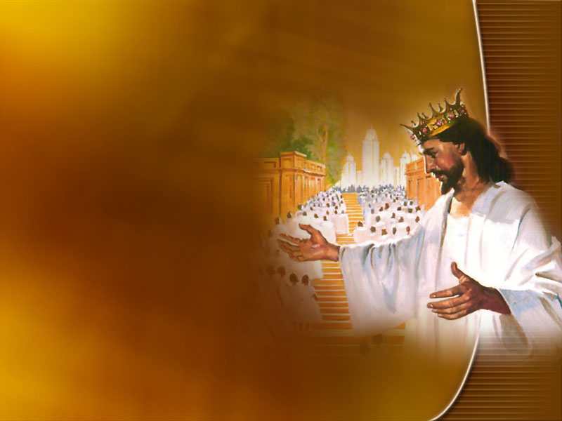
“O vencedor será assim vestido de vestiduras brancas, e de modo nenhum apagarei o seu nome do livro da vida, pelo contrário, confessarei seu nome
diante de meu Pai e diante dos seus anjos.”
Apoc. 3:5

